Slide 1
국방 시공간 지식그래프 · 개체정합
CITA-Net
제약-인지 전이 어텐션 기반
다중 정보망 전장 개체정합 신경망
백마고지(Hill 395) 전투 시나리오 기반 실험
Constraint-aware Identity-Trajectory Alignment Network
데이터셋 1,005,101 트리플 · 75 섹터 · Full CITA-Net (M3)

Slide 2
CONTENTS
2
발표 목차 — 논문 구성
1
개요 Overview
문제 정의: 두 정보망이 본 같은 전장
2
관련 연구 Related Work
엔티티 정합 최신 연구와 한계
3
방법론 Methodology
6개 모듈 × 전장 예시로 직관 설명
4
실험 결과 Experiments
정량·정성 분석 (백마고지)
5
결론 Conclusion
기여점 · 한계 · 향후 연구
CITA-Net · 백마고지(Hill 395) STKG 개체정합
2 / 16

Slide 3
1. 개요 | OVERVIEW
3
문제 정의 — 같은 전장, 서로 다른 두 개의 보고
백마고지 전투에서 두 정보망이 같은 부대를 다른 이름·좌표·시각으로 보고한다.
KG-A 아군 직접관측
포병관측 · 시각 · 레이더
“국군 보병 대대 @좌표X”
⛰ 백마고지 (Hill 395)
KG-B 항공·감청
항공정찰 · SIGINT · 음향 · HUMINT
“미상 보병 @좌표Y”
보병
전차
포병
실제로는 하나의 전장 = 같은 부대들
핵심 과제: A의 “국군 보병 대대”와 B의 “미상 보병”은 같은 부대인가, 다른 부대인가?
→ 이 자동 판정이 곧 “개체정합(Entity Alignment)”
CITA-Net · 백마고지(Hill 395) STKG 개체정합
3 / 16

Slide 4
1. 개요 | OVERVIEW
4
왜 어려운가 — 판정의 3가지 결과와 3대 난점
▣ 판정은 세 갈래로 나뉜다
✔ 병합 (Merge)
같은 실체 → 하나로 통합
✂ 단편화 (Fragment)
같은데 확신 못 해 못 합침 (놓침)
⊘ 매칭불가 (Dangling)
한쪽에만 잡힌 부대 → 짝 없음
▣ 기존 방법으로는 풀기 어려운 3대 난점
🛰
🏃
🔗
잡음 많은 다중 센서
레이더·감청·인간정보가 제각각.
출처마다 신뢰도가 다르다.
물리적 이동 제약
부대는 순간이동 불가.
시속을 넘는 “전이”는 불가능.
관계 맥락 의존
“미상 표적”은 단독으론 모름.
‘무엇을 따라가는가’로만 식별.
⇒ CITA-Net은 이 3대 난점을 출처게이트 · 운동학 제약(CTA) · 관계 GNN으로 정면 해결
CITA-Net · 백마고지(Hill 395) STKG 개체정합
4 / 16

Slide 5
2. 관련 연구 | RELATED WORK
5
엔티티 정합 연구의 3계열과 공통 한계
① 구조·임베딩 기반
② 멀티모달 정합
③ 시간·정합불가 처리
MTransE, BootEA,
GCN-Align, RDGCN,
AliNet, Dual-AMN
MMEA, EVA,
MSNEA, MCLEA
TEA-GNN, TREA,
Dangling-EA
(Sun et al. 2021)
⚠ 한계
두 그래프가 구조적으로
닮았다고 가정.
잡음·희소 그래프에 취약.
⚠ 한계
백과사전 KG(이미지·속성)용.
시공간·운동학 추론 없음.
출처 신뢰도 미반영.
⚠ 한계
시간을 이산 타임스탬프로만.
연속 기동(이동) 모델 없음.
🔻 공통 한계 (전장 STKG 관점)
① 물리·운동학 제약 부재 ② 출처 신뢰도 미반영 ③ 정합불가(dangling) 미처리 ④ 설명불가(블랙박스)
⇒ CITA-Net: 멀티모달 융합 + 관계 GNN + 운동학 제약 + dangling 헤드를 설명가능한 가산식으로 통합
CITA-Net · 백마고지(Hill 395) STKG 개체정합
5 / 16

Slide 6
3. 방법론 | METHODOLOGY
6
전체 파이프라인 — 개별→관계→제약→종합
맥락을 한 겹씩 쌓아간다: 각 단계는 앞 단계의 출력(128차원 벡터)을 입력으로 받는다.
①
후보생성
blocking_grid
불가능 쌍 가지치기
②
특징화
featurize
관측·쌍·그래프 텐서
③
관측 인코더
5채널→128
출처 게이트
④
관계 GNN
RGAT ×2
이웃으로 식별
⑤
CTA
6항 제약 점수
(모델의 두뇌)
⑥
헤드·디코더
Pair/Dangling
Sinkhorn 슬롯
가지치기
수치화
개별 이해
관계 반영
물리 검증
최종 판정
왜 이 순서인가?
① N² 쌍 폭발을 막아 그럴듯한 후보만 남기고 → ③④ 관측을 의미·관계로 “이해”한 뒤 → ⑤ “의미는 맞지만 물리적으로 불가능”을 가려내고 → ⑥ 모든 맥락이 쌓인 뒤 최종 결정.
핵심: 모든 벡터를 128차원으로 통일해야 채널을 더하고(③), 부대끼리 비교하고(⑤), 다음 모듈로 흘려보낼 수 있다(④⑥).
CITA-Net · 백마고지(Hill 395) STKG 개체정합
6 / 16

Slide 7
3. 방법론 | ①② 후보생성 · 특징화
7
계산 폭발을 막는 “격자 가지치기”
문제: 관측 N개면 가능한 쌍은 N²개(수만 개). 전부 비교하면 폭발.
① 후보생성 (blocking_grid)
시간차 ≤ 180초(3분)
→ 너무 떨어지면 제외
400m 격자 + 이웃칸
→ 먼 거리 제외
도달 가능성(필요속도)
→ 음속으로 달려야 하면 제외
② 특징화 (featurize) — 모델이 먹을 텐서로
정규화
좌표 −중심 ÷1000
→ 0 근처 작은 값
쌍 제약 사전계산
시간차·거리·필요속도
상태호환·관계겹침
교차-KG 관계비교
ID 대신 술어로
(follows/near…)
400m 격자 · ±3분 윈도 안의 쌍만 후보
전장 예시: 3분 전 5km 밖 관측은 보병이 닿을 수 없어 후보에서 자동 제외 → 정밀 분석은 소수 쌍만.
CITA-Net · 백마고지(Hill 395) STKG 개체정합
7 / 16

Slide 8
3. 방법론 | ③ 관측 인코더
8
5채널을 128차원으로 융합 + 출처 신뢰도 게이트
관측 하나에 섞인 5종류의 이질적 정보를 “공통 양식(128차원)”으로 번역해 가중합한다.
① 텍스트 “국군 보병 대대”
→ 128차원
출처 게이트
g(src) ∈ (0,1)
출처에 따라
믿을 채널을
자동 조절
② 시공간 좌표(x,y)+시각 t
→ 128차원
h(o) = LayerNorm(Σ g·f )
관측 1개 = 의미 벡터
[0.2, −1.3, 0.7, … ] (128)
③ 상태 Engaging(교전중)
→ 128차원
④ 타입 ROK_Infantry
→ 128차원
⑤ 출처 RADAR
→ 128차원
🛰 전장 예시 — 출처마다 믿을 정보가 다르다
RADAR → 좌표는 정확하나 부대명은 모름 (시공간↑, 텍스트↓)
HUMINT → 명칭은 알지만 위치 부정확 (텍스트↑, 시공간↓)
💡 사전지식으로 똑똑하게 시작
게이트 초기값을 ontology의 출처 신뢰도로 설정한 뒤, 데이터로 미세조정.
CITA-Net · 백마고지(Hill 395) STKG 개체정합
8 / 16

Slide 9
3. 방법론 | ④ 관계-맥락 GNN
9
혼자선 모를 정체를 “이웃 관계”로 밝힌다
GNN: 관측을 점, 관계를 선으로 본 그래프 위에서 메시지를 주고받아 각 벡터를 갱신한다.
🔗 핵심 직관
“미상 표적”은 위치만으론 선두 전차와 구별 불가.
하지만 ‘미군 전차를 follows(뒤따른다)’는 관계로 정체가 드러난다.
미군 전차
(US_Tank)
중공군 보병
차량대
follows
14종 관계 엣지
follows·firesAt·occupies·withdrawsFrom·reinforces …
미상 표적
(UNKNOWN)
RGAT × 2층 (4헤드)
중요한 이웃에 더 큰 가중치(attention)
2-hop 전파
이웃의 이웃까지 정보 도달
잔차 연결 (h+Δ)
자기 정체성 보존 + 맥락만 보강
✔ 실험 효과: 한쪽이 UNKNOWN인 관측을 문맥으로 올바른 타입(CCF_Infantry)으로 식별해 병합 성공 (확신도 0.92)
CITA-Net · 백마고지(Hill 395) STKG 개체정합
9 / 16

Slide 10
3. 방법론 | ⑤ CTA — 제약-인지 전이 어텐션
10
모델의 두뇌: 6개 항을 “더해서” 설명가능하게 판정
score = w₀·의미유사도 + 시간 + 운동학 + 상태 + 관계 + 출처 → p = sigmoid(score)
의미 유사도
두 벡터 코사인
[학습]
시간 (HARD)
역행이면 −50 차단
[하드]
운동학
필요속도>한계면 벌점
[학습]
상태 호환
교전→파괴 OK 등
[학습]
관계 겹침
이웃 자카드
[학습]
출처 편향
출처쌍별 보정
[학습]
🏃 전장 예시 — 운동학 제약
두 “보병” 관측이 의미상 비슷해도 그 사이를 시속 344km(95 m/s)로 달려야 한다면?
필요속도 = 거리 ÷ 시간
가능속도 = v_max(타입,상태) + 위치오차
⇒ 필요 > 가능 → 운동학 벌점 → 병합 차단
💡 왜 “더하기” 구조인가 — 설명가능성
점수가 6개 항의 합이라, 어느 항 때문에 합쳐졌/막혔는지 분해해 볼 수 있다.
“시간”만 하드(−50): 미래→과거 전이는 절대 불가.
나머지는 소프트 벌점: 센서 오차 여지를 남김.
→ 군사 의사결정의 “왜?”에 답할 수 있다.
CITA-Net · 백마고지(Hill 395) STKG 개체정합
10 / 16

Slide 11
3. 방법론 | ⑥ 예측 헤드 · Sinkhorn 디코더
11
쌍 판정 + 전체를 “부대 상자”로 군집화
⑥a 예측 헤드 (쌍 단위)
⑥b Sinkhorn 슬롯 디코더 (전체 군집)
PairHead — “이 둘은 같은가?”
입력: 두 벡터 + |차이| + 곱 + CTA 6항 + dt/거리
슬롯 1
A:보병대대
B:미상보병
DanglingHead — “매칭불가인가?”
좋은 짝후보가 없으면 → 한쪽에만 존재할 가능성↑
슬롯 2
A:전차
B:ROK tank
∅ null
B:박격포대
⊘ 전장 예시 — 매칭불가(dangling)
KG-B만 잡은 “중공군 박격포대”는 KG-A에 대응 부대가 없다.
→ 후보 점수가 모두 낮음 → ∅(null)로 분류 = 올바른 “매칭불가” 정탐.
🧩 핵심 아이디어
슬롯 = “빈 부대 상자” K개 + ∅ 1개. 같은 상자 = 같은 부대.
Sinkhorn: 한 상자에 다 몰리는 “붕괴”를 막는 균형 배정. ∅는 균형에서 빼 dangling을 자유 흡수.
CTA 전이확률이 높은 관측끼리 같은 상자로 끌리게 주입 → ⑤와 ⑥b가 일관되게 정렬.
CITA-Net · 백마고지(Hill 395) STKG 개체정합
11 / 16

Slide 12
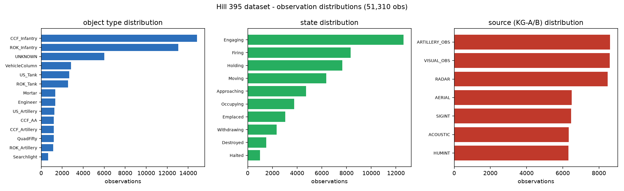
4. 실험 결과 | EXPERIMENTS
12
데이터셋 규모와 핵심 정량 지표
1,005,101
트리플
75
섹터 (50/12/13)
51,310
관측
40
epoch
128
d_model
★ test 핵심 지표
F1 0.686
Precision 0.895 Recall 0.561
해석
고정밀·저재현: “확실하지 않으면 합치지 않는” 보수적 정책.
→ 오병합(다른 부대 오인)은 회피하나, 정합쌍을 절반 가까이 놓침(단편화 0.685).
데이터 분포 관찰
· 보병 편중: CCF+ROK Infantry가 전체의 54% (클래스 불균형)
· 상태: 교전(Engaging)·사격(Firing) 위주 / 출처: KG-A·B 균형
CITA-Net · 백마고지(Hill 395) STKG 개체정합
12 / 16

Slide 13
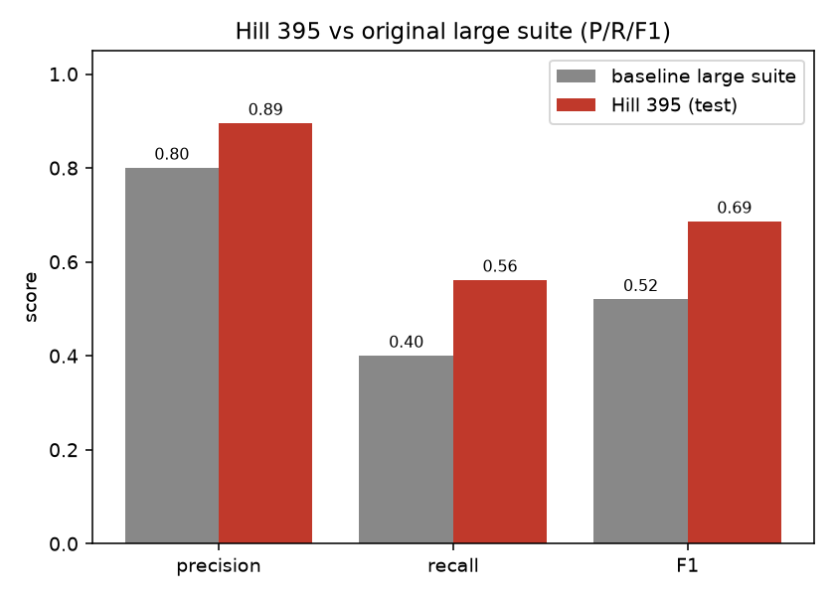
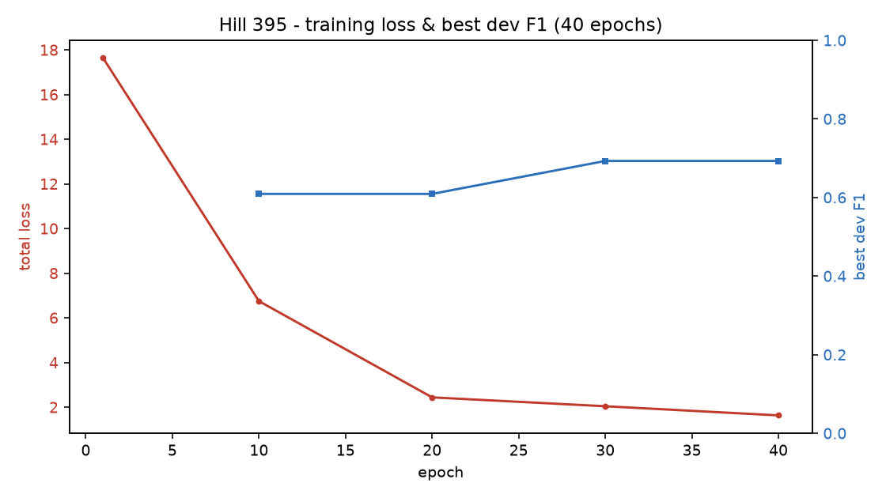
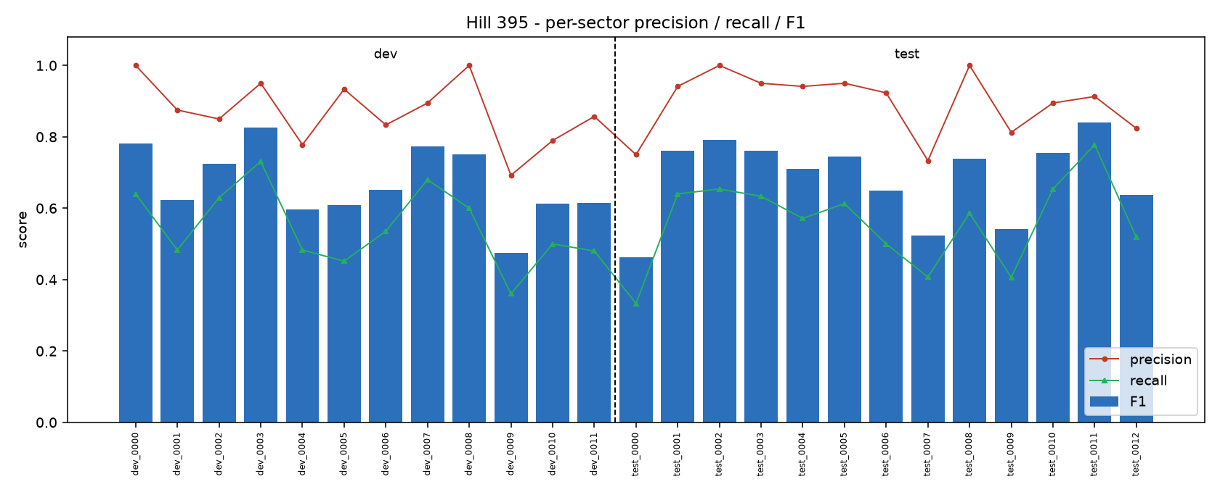
4. 실험 결과 | EXPERIMENTS
13
기존 대비 향상 · 학습 수렴 · 섹터별 일관성
📈 읽는 법
baseline 대비 F1 0.52→0.69 (+32%) Recall 0.40→0.56 (+40%)
학습 수렴 loss 17.6→1.63 안정 수렴. dev-F1는 30ep서 포화 → early-stop 여지
섹터별 Precision(빨강)은 어디서나 높고 안정. Recall(초록)이 출렁 → 난이도=recall
일반화 test ≥ dev → 과적합 징후 없음
CITA-Net · 백마고지(Hill 395) STKG 개체정합
13 / 16

Slide 14
4. 실험 결과 | 정성 분석
14
실제 정합 사례 — 무엇을 잘하고 무엇을 틀리나
✔ 올바른 병합
✘ 잘못된 병합
A “중공군 침투조” ↔ B “미상 보병(UNKNOWN)”
→ CCF_Infantry로 식별·병합 (확신도 0.92)
⇒ 이종 출처·UNKNOWN을 문맥으로 통합
A “국군 보병 대대” ↔ B “국군 방어중대”
(서로 다른 부대인데 병합)
⇒ 동일 타입 보병끼리 혼동 — 오병합의 71%
✂ 단편화
🛰 불가능 전이
A “아군 보병” / B “아군 보병” (같은 실체)
→ 확신 부족으로 미회수
⇒ Recall 손실의 실체 = 보수적 abstain
Approaching→Approaching, 필요속도 95.5 m/s
(보병이 시속 344km)
⇒ 묶인 궤적의 24.6%가 물리적으로 불가능
CITA-Net · 백마고지(Hill 395) STKG 개체정합
14 / 16

Slide 15
5. 결론 | CONCLUSION
15
기여점 · 한계 · 향후 연구
✦ 연구 기여점
설명가능 제약 융합
CTA 6항 가산식 — 의미+시간+운동학+상태+관계+출처를 분해가능하게 통합
출처-인지 멀티모달
출처 신뢰도 게이트로 센서별 강·약점 자동 보정
정합불가 + 군집 동시
Dangling 헤드 + Sinkhorn 슬롯으로 매칭불가까지 처리
실험 요약: test F1 0.686 · Precision 0.895 · 기존 대비 F1 +32% / Recall +40% · 과적합 없음
⚠ 한계
· 저재현(Recall 0.56) — 단편화 0.685로 절반 가까이 놓침
· 동일 타입 보병 혼동(오병합의 71%)
· 불가능 전이 24.6% — CTA가 학습신호일 뿐 추론 시 미강제
➜ 향후 연구
· 임계값 재조정 — 저확신 오병합 제거로 P·R 동시 개선
· CTA 제약을 추론 시 hard-gate화 → 불가능 전이 후처리 제거
· 보병 hard-negative 대조학습 / UNKNOWN 전용 처리
CITA-Net · 백마고지(Hill 395) STKG 개체정합
15 / 16

Slide 16
감사합니다
Q & A
CITA-Net · 백마고지(Hill 395) STKG 개체정합 실험

